Slide 1
СИНТЕЗ И АНАЛИЗ НА АЛГОРИТМИ
II. ДИНАМИЧНИ СТРУКТУРИ ОТ ДАННИ

Slide 2
1. Общи понятия. Класификация на данните
ДАННИ
Атомарни
Съставни (структурирани)
целочислени
реални
символни
логически
статични
динамични
линейни
нелинейни
масив
структура и др.
стек
опашка
дек
списък
дърво
граф

Slide 3
1. Общи понятия. Класификация на данните
Структурите за данни могат да се класифицират по два съществени отличителни признака:
1. Достъп на алгоритъма до данните, записани в структурата
Този признак разделя структурите на други два класа:
структури с пряк достъп
структури с непряк достъп.
2. Предварителна определеност на размера на структурата.
Този признак разделя структурите на два класа:
статични, т.е. с предварително фиксиран размер;ДАННИ
динамични, т.е. такива, чиято големина се променя в зависимост от броя на въвежданите в структурата данни..
Ще разгледаме поотделно двата признака, които класифицират структурите в изброените горе четири категории.

Slide 4
1. Общи понятия. Класификация на данните
“Достъп на алгоритъма” до данните по време на изпълнение
В уводните курсове по алгоритми и програмиране обичайно се разглеждат структури, в който за да “се достигне” до някоя записана в паметта стойност не се налага да бъде управлявана “явно” работата на програмата с адресите, защото определянето на адресите става автоматично при изпълнението на програмата. За да “работи” алгоритъмът със съдържанието на кой да е елемент на такива структури е достатъчно в програмния текст да бъдат посочени действия над името на елемента (елементът е съответно “назован” по някакво синтактическо правило – селектор в програмния текст).
Структури, достъпът до частите на които е възможен непосредствено “през името” се наричат “структури с пряк достъп”.

Slide 5
1. Общи понятия. Класификация на данните
При структури до които няма пряк достъп алгоритъмът работи с данните през “вход към структурата”, като ги “достига” една по една, с търсене, по някакви правила.
В общия случай, самата структура не е заявена като отделен самостоятелно съществуващ тип в средата на алгоритъма. Заявени са типове за “градивният материал” за структурата, които позволяват тя да бъде организирана и поддържана чрез действия, заложени в самия алгоритъм. Организиран е начинът, по който алгоритъмът “се придвижва” по структурата, за да работи с нейните елементи.

Slide 6
1. Общи понятия. Класификация на данните
Предварителна определеност на размера на структурата Статични структури
“Масив” и “структура” например, са “статични” – те имат точно определен брой на елементите. Този брой се декларира едновременно със заявяването на типа и е константен. Може да бъде променен, ако програмният текст се промени.
При “структурата” това е броят на полетата, а при масива – мощността на индекса. Предварителното дефиниране на броя елементи довежда до един съществен недостатък, свързан с нерационалното използване на машинната памет.
При променливи от тип “масив” и “структура”, независимо от това дали всички техни елементи се “запълват с данни” или не, мястото им в паметта се пази заедно с отредения му адрес до завършването на програмата или процедурата и не може да бъде “давано” за други цели.

Slide 7
1. Общи понятия. Класификация на данните
Предварителна определеност на размера на структурата Недостатъци на статичните структури от данни:
Почти всички структури | имат | фиксиран | брой
елементи; Структурите трудно се | обновяват | (добавяне | и
премахване на елементи);
структури
Всички статични
използват която не винаги
фиксиран се използва
обем оперативна памет,
ефективно.

Slide 8
1. Общи понятия. Класификация на данните
Предварителна определеност на размера на структурата Динамични структури
Динамичните структури нямат предварително зададен размер.
задава
Броят на елементите, които ги образуват не се
предварително в заявка за тип.
При работа на алгоритъма, в машината следва да се отрежда толкова памет, колкото това е необходимо за конкретното състояние на “запълване” на динамичната структура с данни.

Slide 9
2. Динамично отреждане на памет за динамични структури
Динамичната структура няма точно определена “големина”. За да се организира работата на алгоритъма с такава структура, се прилага специфичен механизъм за обвързване на работата на алгоритъма с паметта.
Механизмът трябва да:
Позволява на паметта, предоставена за структурата, да се заема и освобождава при изпълнение на програмата, т.е. да расте или да намалява в съответствие с динамичното поведение на самата структура.
Позволява да се поддържа информацията за това къде именно в паметта са записани стойностите на данните от структурата. В повечето езици за програмиране този механизъм се реализира с помощта на специално въведения за целта тип на променливи- указател.

Slide 10
3. Дефиниране на тип указател
Алгоритъмът, реализиран на компютър има информация (посредством програмата и процесора) за това: “какво да търси” в паметта и по какви правила да работи с него, защото “знае”:
къде то е записано физически;
какъв тип има.
Всички стойности се кодират в машинни думи и всяка дума има адрес. “Знаенето” на адреса е необходимо условие за работата на алгоритъма.
Адресите са цели числа. Те биха могли да бъдат стойности на променлива. Променливата съществува като единица, с която алгоритъмът може да оперира. Алгоритъмът оперира с променливи, чиито стойности са адреси в паметта. Изисква се и информация за това от какъв тип е това, което е записано на посочения адрес, за да може записът в паметта да бъде декодиран и с него да се работи по съответен начин. Записаното на указания адрес се “сочи” от указателя и затова ще го наричаме “посочвано”.

Slide 11
3. Дефиниране на тип указател
Принципът, залегнал в дефинирането на типа (множество) указател е посредством два обвързани типа :
Типът на самите указатели, с неговото име;
Типът на “посочваните”, които да се търсят на адресите, “сочени” от тези указатели.
Стойности на указателя могат да бъдат само адреси на клетки от ОП. Но типът на указателите не се свързва със стойностите на указателите, а с стойностите на указваните динамични променливи, който се нарича базов тип.
Указателите се дефинират както следва:
Type po = ^Еlement;
Element = описание на типа;
typedef struct Element *po;
struct Element {описание на типа};

Slide 12
3. Дефиниране на тип указател
Предходният примерен текст на заявяване на тип се чете по следния начин:
Типът с име po е адреси, на който се записват, (има, четат се) “посочвани” от тип “Еlement“. (Посочваният, към който “сочи” указателят може и да е от стандартен тип, например – цели числа type po =^integer; съответно int *po;)
Така въведеният тип “указател” предоставя на алгоритъма възможност да работи със записаното в паметта, оперирайки със съдържанието на променливи-указатели.

Slide 13
4. Създаване на динамични променливи
Нека типът Element от предходния пример заема памет. Нека po е името на тип “указатели към представители на типа Еlement”:
type po=^ Еlement typedef struct Element *po;
и нека р е променлива – указател от типа ро. var p:po; po p;
Този оператор отрежда стойност за р, т.е. “дава” му свободен в момента адрес от паметта (например 3865323).
Действието “Задай нова изразявано с оператор “new”
new (p);
стойност на променлива-указател р”,
p = new Еlement;
резервира памет с размер в машинни думи толкова, колкото е необходимо за един представител на Еlement и началния адрес на тази памет се присвоява на p.

Slide 14
5. Унищожаване на динамични променливи
Действието “Освободи от стойност променливата – указател р” присъединява паметта, запазена за “посочваното” от р обратно към свободната разполагаема памет.
dispose (p); delete p;
Това, което е било записано, е вече недостъпно и алгоритъмът не може да го възстанови!

Slide 15
6. Операции с указатели
Допустими са само операциите присвояване и сравняване на указатели и то при спазване на следните ограничения:
а) За операцията присвояване:
на всеки указател, независимо от неговия тип, може да се присвои стойност nil (или NULL при C++);
на един указател може да се присвои стойността на друг указател, само ако са от един и същ тип.
б) За операцията сравняване:
разрешени са само операциите “проверка на еднаквост“ и “проверка на различност“, ако указателите са от един и същи тип;
всеки указател, независимо от неговия тип, може да се сравни със стойността nil (съответно NULL).

Slide 16
7. Примери за работа с указатели
7.1. Дефиниране
Ще разгледаме някои примери за работа с указатели.
int *p1; float *p2; double *z; char *s;
указател към променлива от тип int
указател към променлива от тип float
указател към променлива от тип double
указател към променлива от тип char
Например:
Адреси в паметта | 100 | 101 | 102 | 103 | 104
Стойности на клетките | 150 | 123 | 0 | 23 | 2
При p1=100 указателят сочи към клетка от паметта с адрес 100. Стойността на тази клетка съгласно примера е 150.

Slide 17
7. Примери за работа с указатели
7.2. Извличане на адрес – оператор &
При деклариране на променливи адресите им се определят от операционната система. Достъп до адреса на една променлива може да се осъществи с оператора "&".
Операторът за извличане на адрес се прилага пред променливата и връща адреса на тази променлива.
Например: &x означава адреса на променливата х. Валидно е следното присвояване:
p = &x; - в случая променливата р (указател) получава стойността на х.

Slide 18
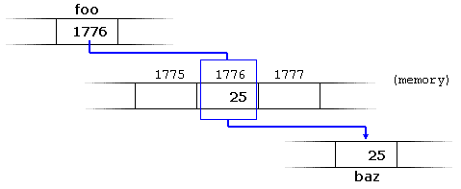
7. Примери за работа с указатели
7.3. Извличане на стойност - операторът * (да не се бърка с оператора за умножение!)
Използвайки указател може да се извлече стойността, към която този указател сочи. Това става с оператора "*".
Пример:
baz = *foo; - baz получава стойността, указана от foo

Slide 19
7. Примери за работа с указатели
7.4. Пример за използване на указатели
#include "stdafx.h" #include "iostream.h" void main()
{
int value1 = 5, value2 = 15; int *p;
cout << "value1= "<< value1 << "\n"<< "value2="<<value2<<"\n\n";
p = &value1;
*p = 10;
p = &value2;
*p = 20;
// p получава адреса на value1
// value1 получава стойност 10
// p получава адреса на value2
// value2 получава стойност 20
cout << "value1= "<< value1 << "\n"<< "value2="<<value2<<"\n";
}

Slide 20
7. Примери за работа с указатели
7.5. Аритметични операции с указатели
Нека имаме следните 3 указателя:
char *mychar; short *myshort; long *mylong;
типът char заема 1 байт
типът short заема 2 байтa
типът long заема 4 байтa
и нека те да сочат към адреси от паметта съответно 1000, 2000, 3000 Изразите:
mychar++; myshort++; mylong++;
задават следните стойности за указателите: mychar = 1001
myshort = 2002
mylong = 3004
Увеличавайки стойността на един указател с 1, означава той да сочи към следващия елемент от типа, с който е бил дефиниран, т.е. към указателя се добавя размерът в байтове на указания тип.

Slide 21
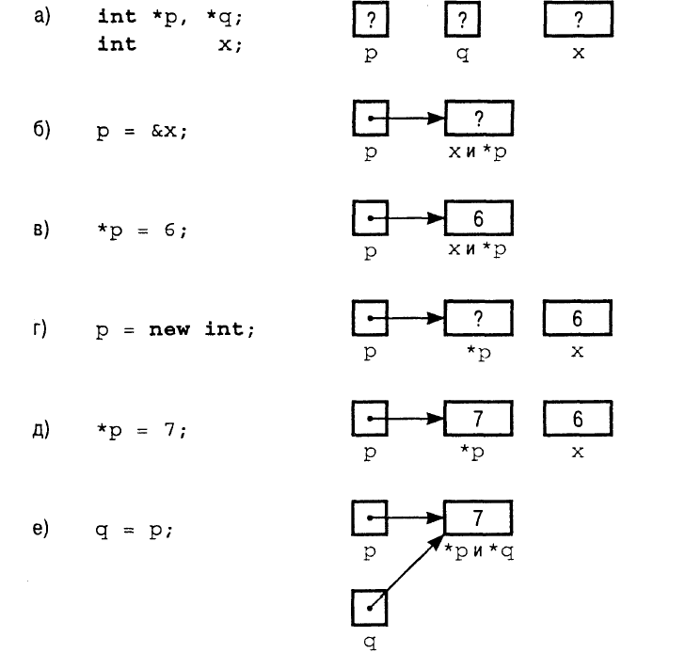
7. Примери за работа с указатели

Slide 22
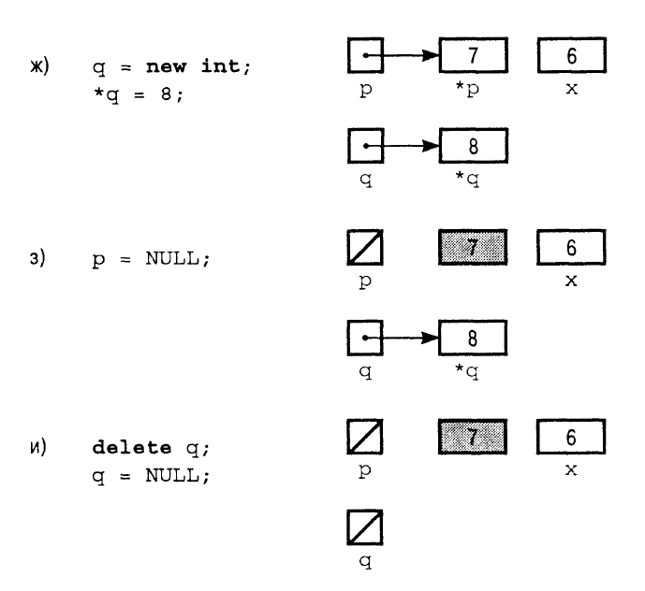
7. Примери за работа с указатели

Slide 23
8. Операции с динамични променливи
Типът на динамичните променливи може да бъде някой от стандартните типове или дефиниран нестандартен тип. Операциите, допустими за дадена динамична променлива, са тези, които са допустими за нейния тип (посочения базов тип при дефиниране типа на нейния указател). Когато базовият тип е запис (структура), достъпът до полетата е обичайния за полета на записи (структури).
Указателите имат стойност – адрес, чрез който е достъпен “посочвания” от указателя, който пък от своя страна представлява записана стойност(и).
В рамките на означенията от примера:
променливата – указател се “бележи” с р.
“посочваното” от променливата – указател р, се бележи с р^ в Паскал и с *p в С++.

Slide 24
8. Операции с динамични променливи
Пример: Посочваното от р може да не е просто, а съставено от отделни части. За да се “извлече” стойност от “посочваното” и с нея да се работи, трябва задължително да се укаже, че това е съставна част от “посочваното”( т.е. това е част на р^ ; съответно *p за С++).
Type po=^ Element Type Element =record Pole1: integer;
Pole2: real; Pole3: char end;
var p:po;
…………
p^. Pole1:= trunc (p^.Pole2);
…………
Стойността, записана в първото поле на “посочваното” от р, е равна на долната цяла част от стойността, записана във второто поле на
“посочваното” от р.
24

Slide 25
8. Операции с динамични променливи
typedef stuct Element *po; struct Element {
int Pole1; float Pole2; char Pole3;
};
int main()
{po p;
……………………………… p->Pole1= int (p->Pole2);
}
Стойността, записана в първото поле на посочваното от р, = на долна цяла част от стойността, записана във второто поле на “посочваното” от р.
25

Slide 26
9. Динамични структури
Динамичните структури по определение се характеризират с отсъствие на физическа последователност между елементите на структурата в паметта, както и с непостоянен и непредсказуем размер (брой на елементите) в процеса на обработка.
Тъй като елементите на динамичната структура се разполагат по непредвидим адрес в паметта, то адресът на елементите в такава структура не може да бъде изчислен от адреса на началния или на предходния елемент. За установяване на връзки между елементите на динамичната структура се използват указатели, посредством които се задават явни връзки между елементите. Такова представяне на данните в паметта се нарича свързано.
Всеки елемент от динамичната структура се състои от две полета:
информационно поле (поле за данните), в което се съхраняват данните, заради които се изгражда структурата. В общия случай информационното поле представлява някаква структура: масив, друга динамична структура и др.
поле за връзка, в което се съдържат един или няколко указателя,
свързващи даден елемент с други елементи от структурата.
26

Slide 27
10. Предимства и недостатъци на динамичните структури
Предимства на динамичното представяне на данните е възможността за осигуряване на голяма промяна в структурата:
размерът на структурата се ограничава само от достъпния обем компютърна памет;
при изменение на логическата последователност на елементите на структурата се изисква само промяна на указателите, а не преместване на данните в паметта;
голяма гъвкавост на структурите.

Slide 28
10. Предимства и недостатъци на динамичните структури
Освен предимствата, динамичното представяне има и някои недостатъци:
разход на допълнителна памет за полето за връзки;
времето за достъп до елементите в динамичната структура е по- голямо в сравнение със статичните структури.
Последният недостатък е най-сериозен и именно той ограничава използването на динамичното представяне на данни. Ако в статичното представяне на данните за изчисляване на адреса на произволен елемент е достатъчен неговия номер, то при динамичното представяне адресът не може да бъде изчислен от началните данни.

Slide 29
10. Предимства и недостатъци на динамичните структури
Дескрипторът на свързаната структура съдържа един или няколко указателя, които дават възможност да се влезе в структурата. След това търсенето на даден елемент се извършва посредством преминаване от един елемент към следващия елемент с помощта на указатели.
Ето защо динамичното представяне на данни практически никога не се използва в задачи, където логическата структура на данните има вид на едномерен или многомерен масив.
Най-често се използва в задачи, където логическата структура изисква друга изходна информация за достъп (списъци, дървета).

